Slide 1


Муниципальное бюджетное дошкольное образовательное учреждение детский сад № 26 «Гнёздышко»
Годовой отчёт о проделанной работе в первой млад шей группе за 2017-2018 год

Slide 2
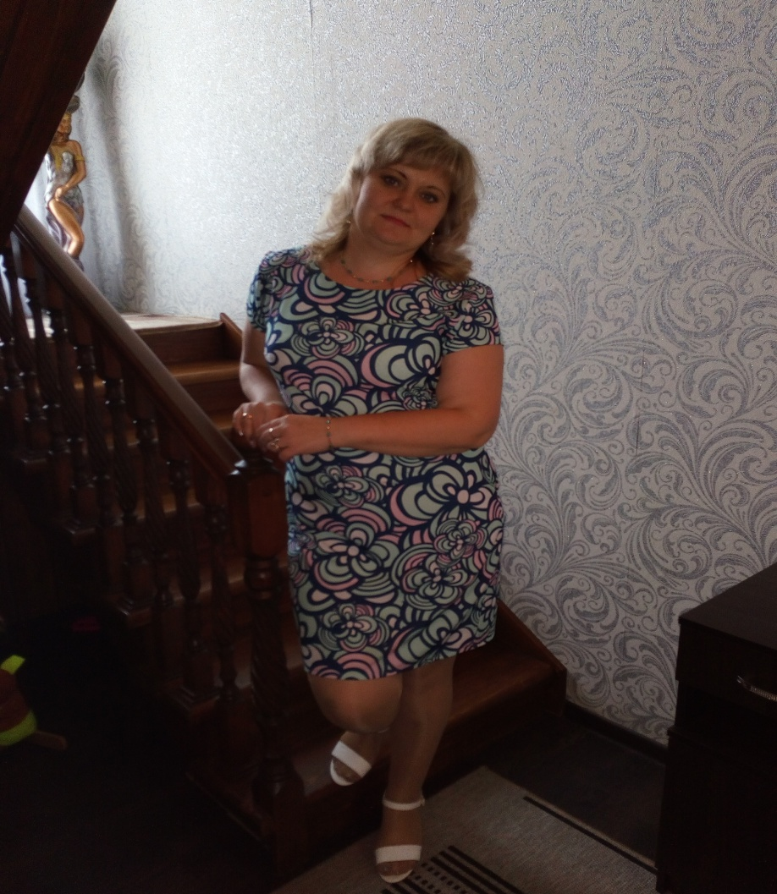
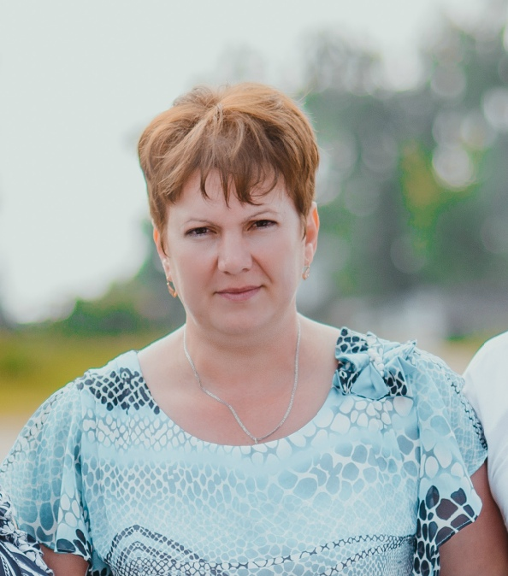
Кузьминова Наталья Михайловна
Клопова
Нина \Федоровна

Slide 3


Slide 4


Slide 5
Наша проделанная работа
Кузьминова Н. М. :проект на тему «Домашние и дикие животные»
Клопова Н. Ф. :проект на тему «В гостях у сказки»
Совместная деятельность: методическая разработка по теме: «Жестокое воспитание»; проект на тему «Моя мама лучше всех»; Бизиборд, Лэпбуку на тему «Осень», «Зима», дорожка здоровья.

Slide 6
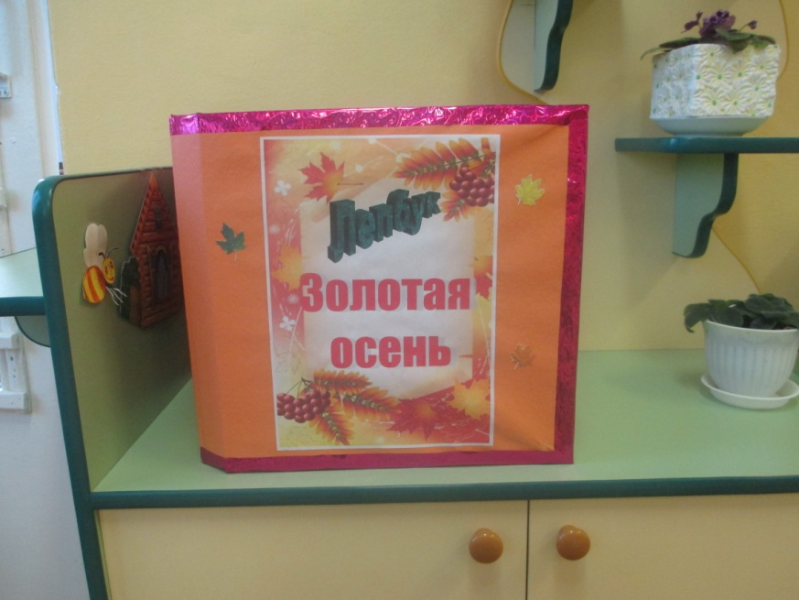
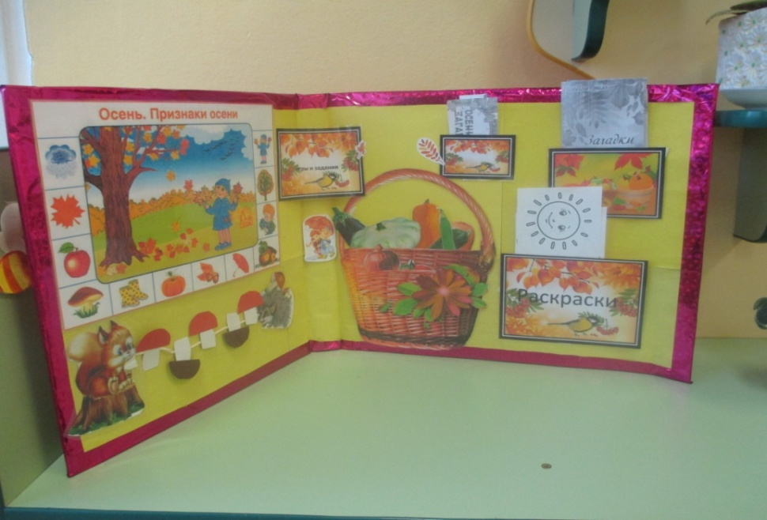
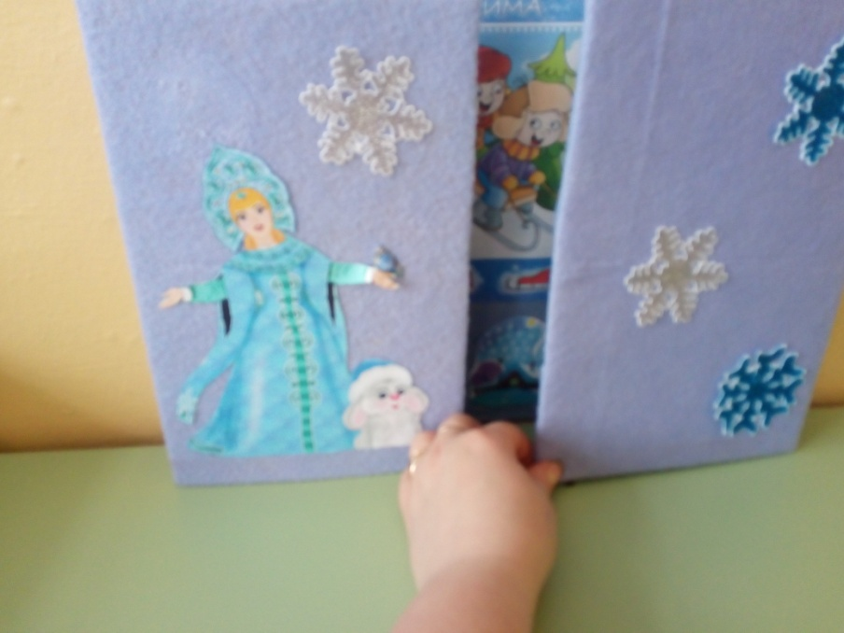
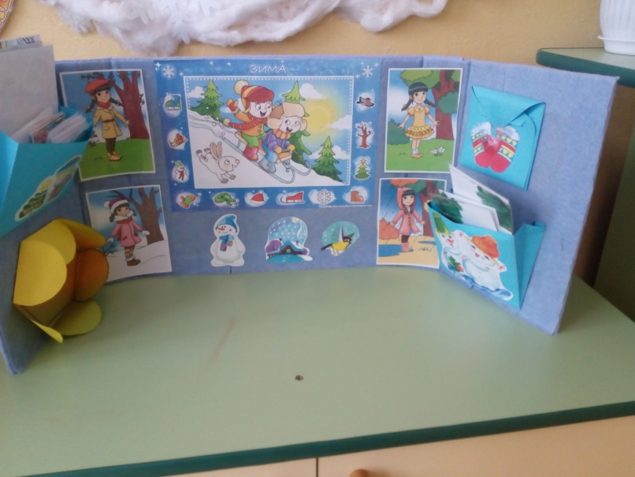

Slide 7
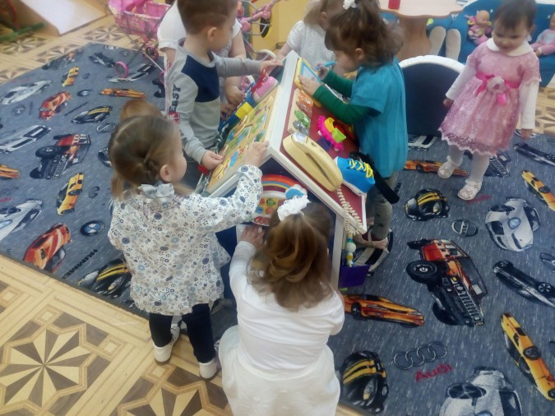
Бизиборд

Slide 8
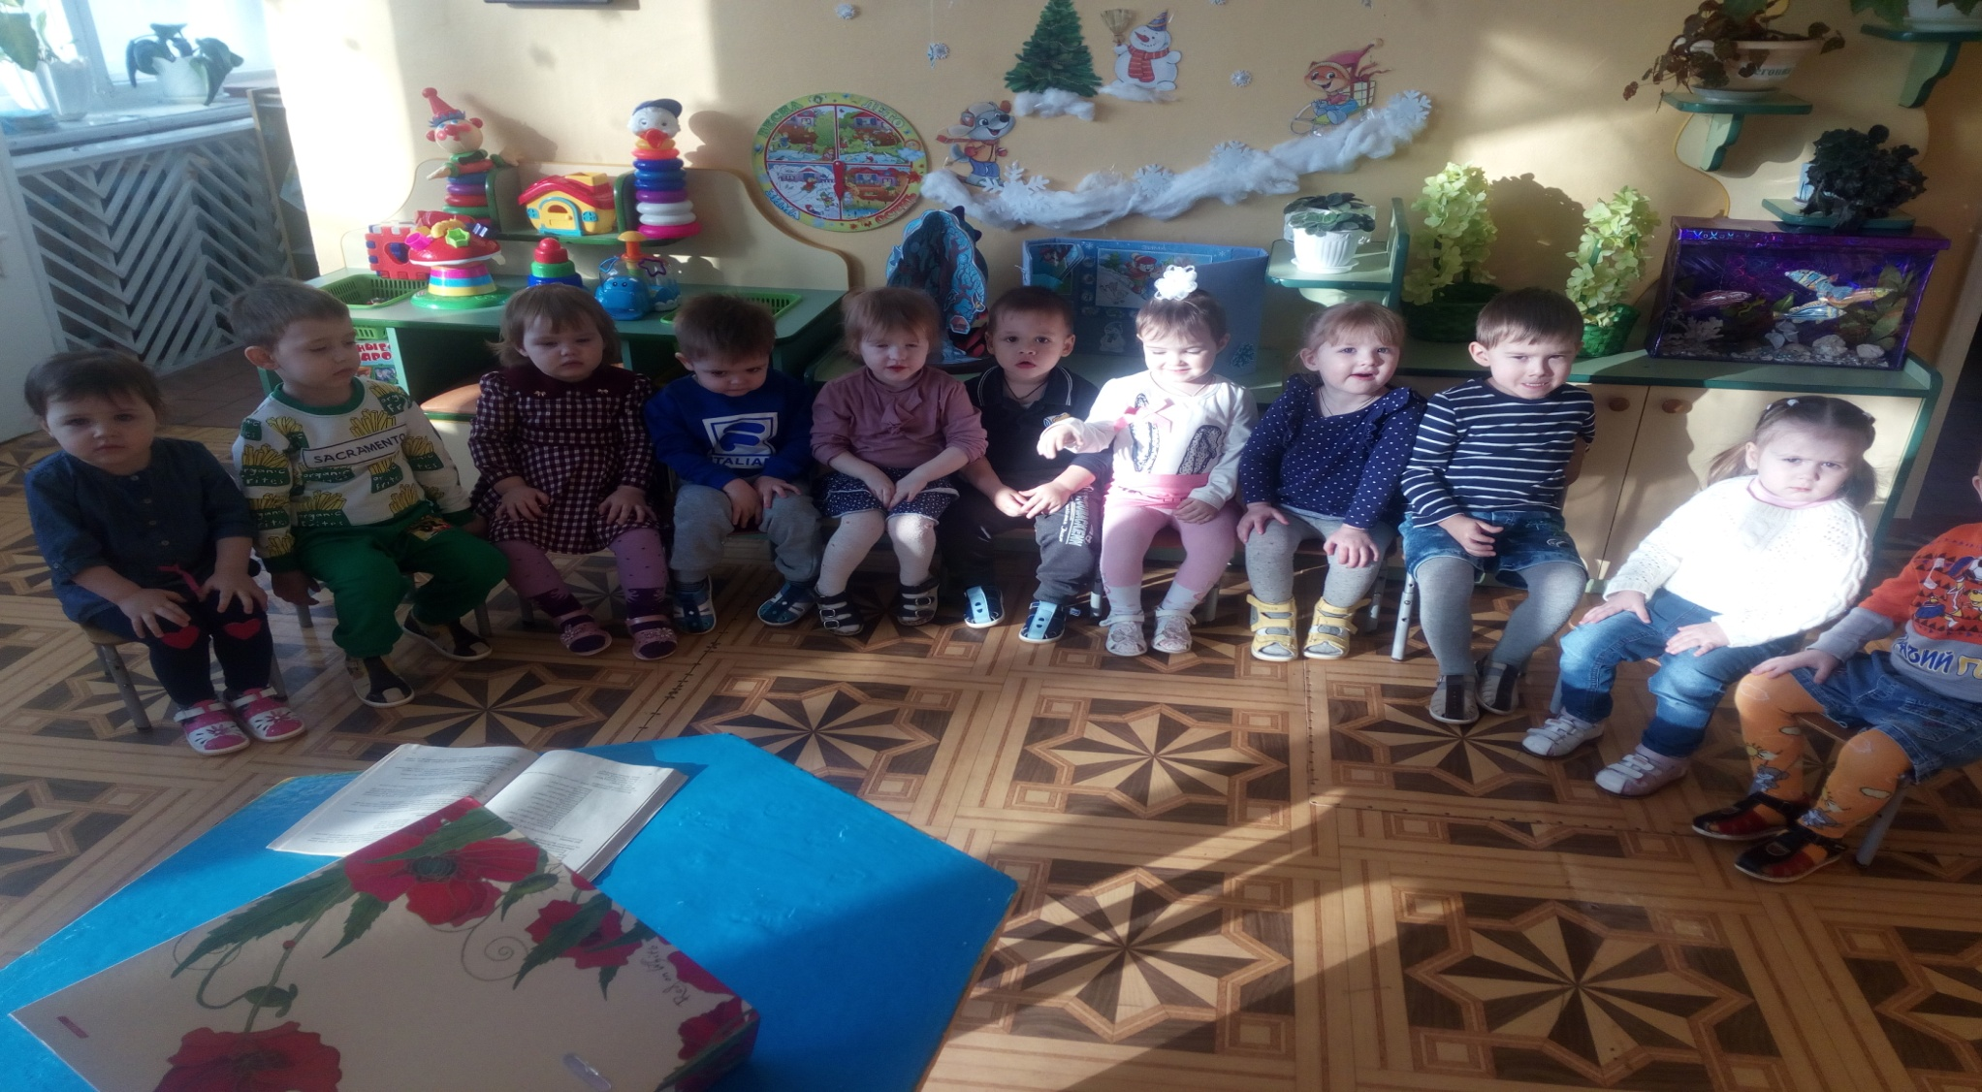
Состав группы:
Всего человек : 20 возраст детей с 1 до 3 на начало года. Мальчиков 7, Девочек 13.

Slide 9
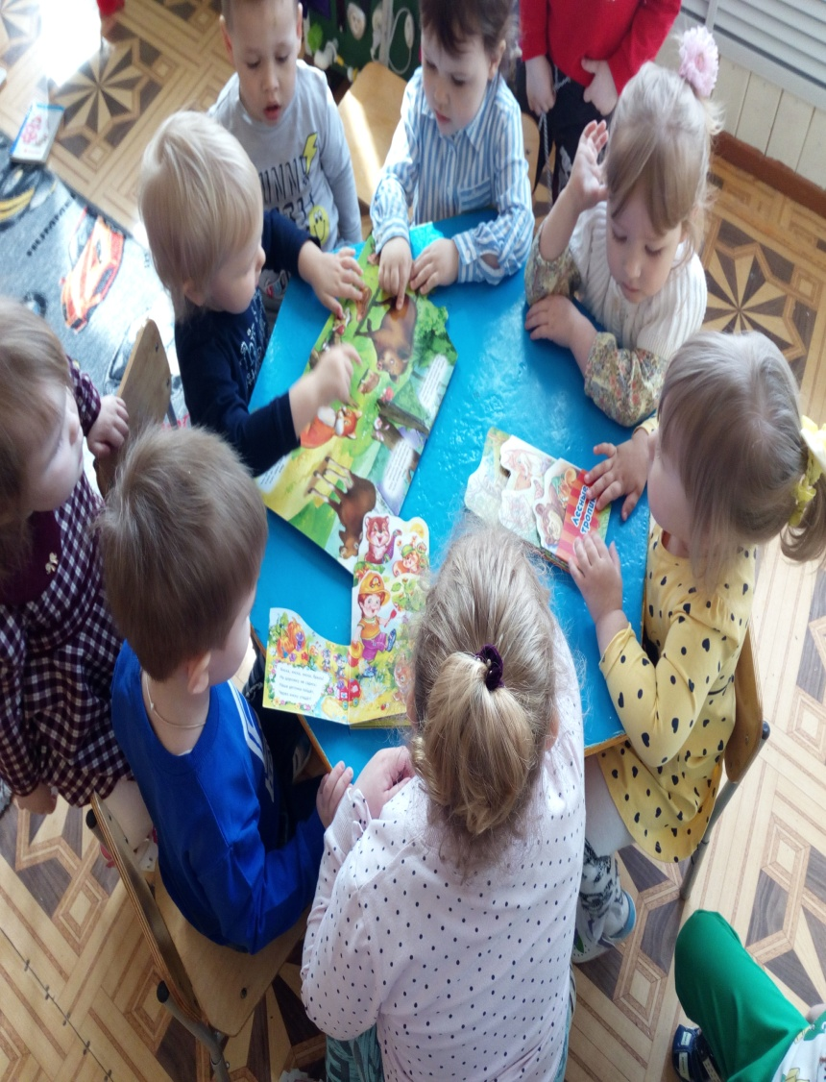
В течении года дети развивались согласно возрасту, изучали программный материал и показали позитивную динамику по всем направлениям развития. Дети хорошо адаптировались в детском саду.
Работа группы осуществлялась исходя из основных годовых задач и в соответствии с годовым планом работы МБДОУ д/с «Гнездышко» №26

Slide 10
Перед воспитателем группы были поставлены следующие задачи
Развивать зрительное восприятие дошкольников через использование комплекса специальных игр и упражнений
Способствовать развитию эмоционального благополучия детей дошкольного возраста.

Slide 11
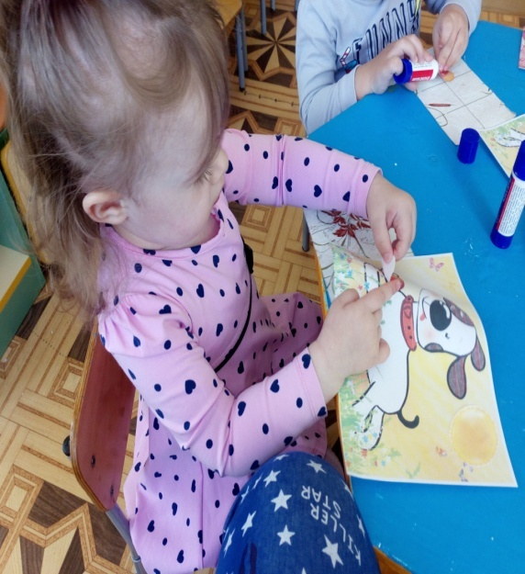
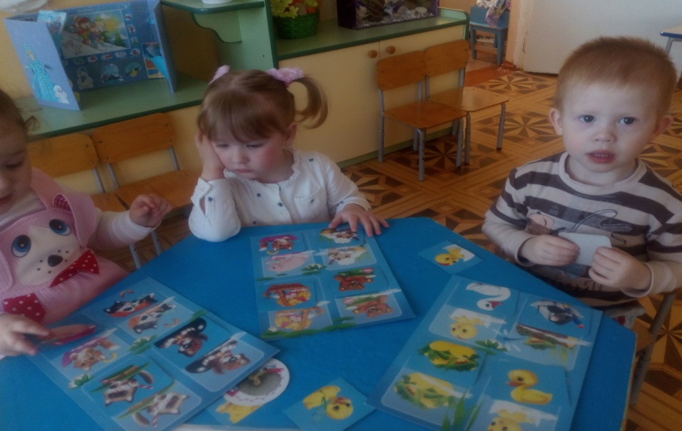
,
С детьми систематически проводилась организованная образовательная деятельность в соответствии с основной общеобразовательной программой, реализуемой в ДОУ, и утвержденным расписанием непосредственно образовательной цели достигнуты в процессе осуществления разнообразных видов деятельности.).

Slide 12
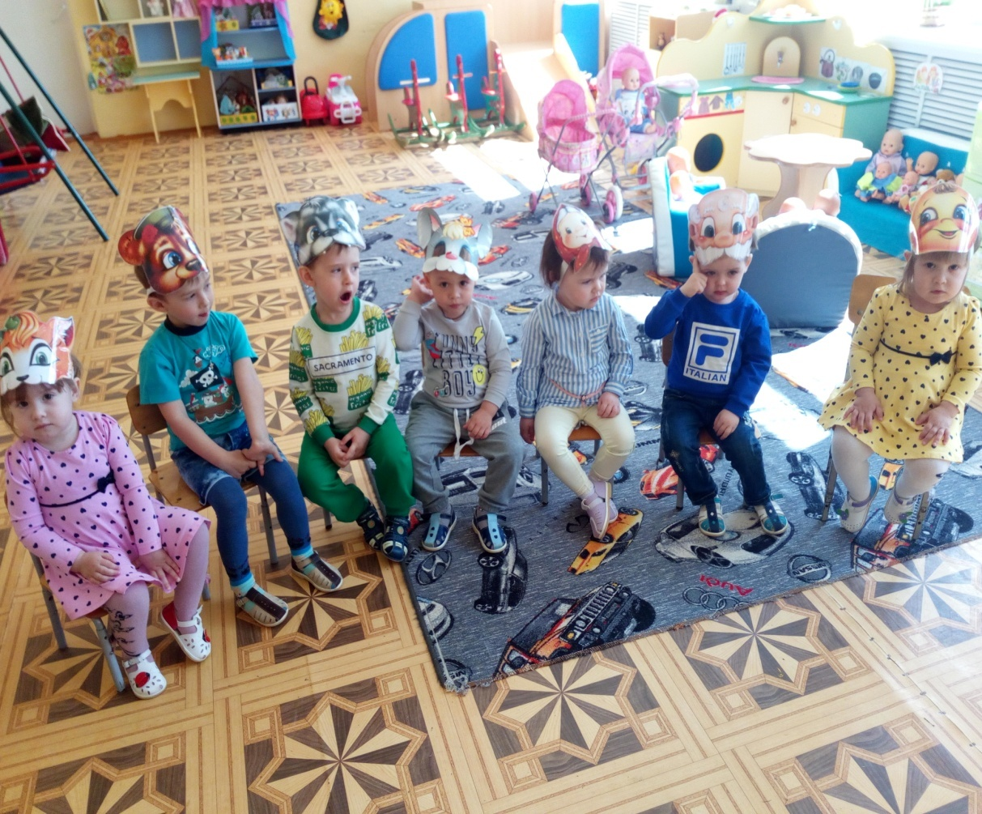
Все виды деятельности представляют основные направления развития детей:
физическое,
познавательно-речевое,
художественно-эстетическое,
социально-личностное.

Slide 13
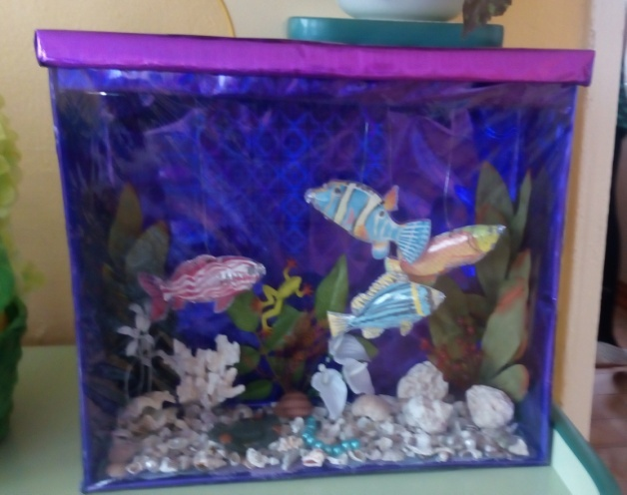
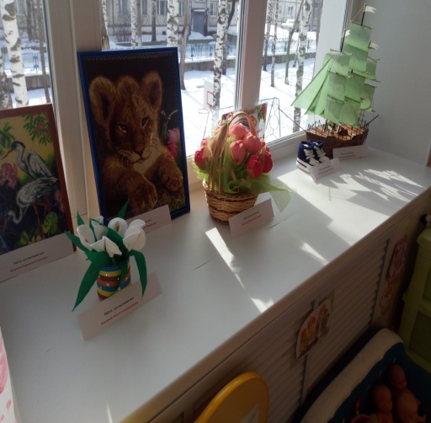
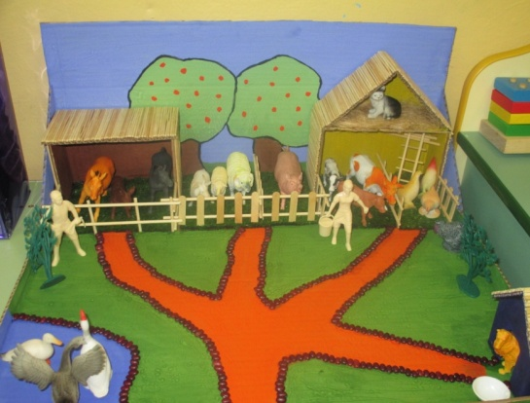
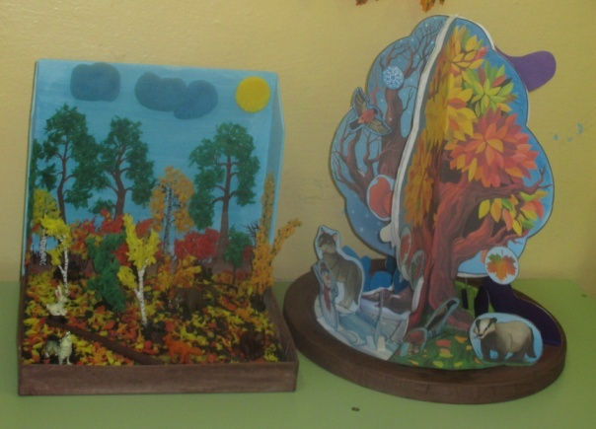
Воспитанники и родители принимали участие в следующих конкурсах: «Новогодняя фантазия», Выставка «Мамины руки, не знают скуки», макеты «Подворье, лесные жители и аквариум»

Slide 14
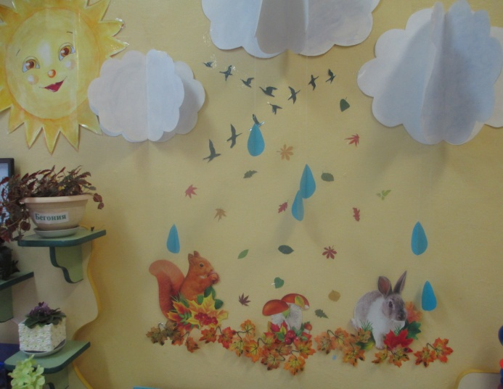
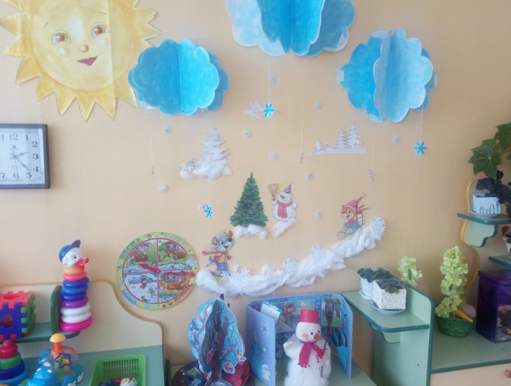
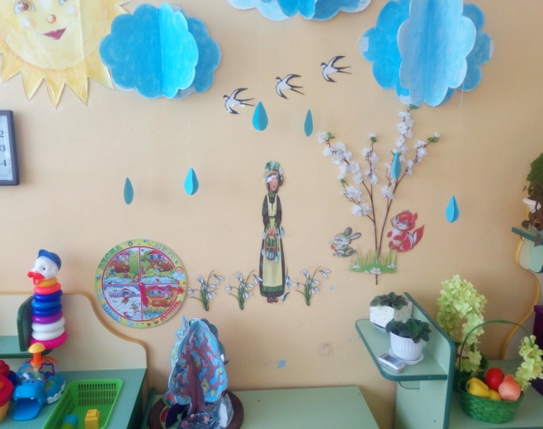
Плодотворной оказалась работа по обновлению предметно-развивающей среды: были куплены игры и игрушки, пополнен уголок книги, физкультурный уголок, приведены в хорошее состояние оборудования, пособия.

Slide 15
При проведении организованной образовательной деятельности использовались как традиционные (наблюдение, беседы, сравнения, мониторинг, индивидуальная работа.)так и нетрадиционные методы работы(пальчиковая гимнастика, дыхательная гимнастика, зрительная гимнастика)

Slide 16
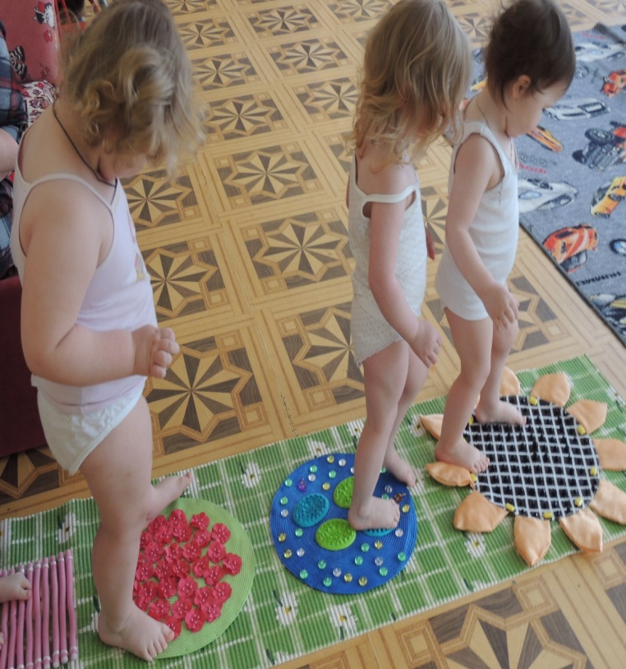
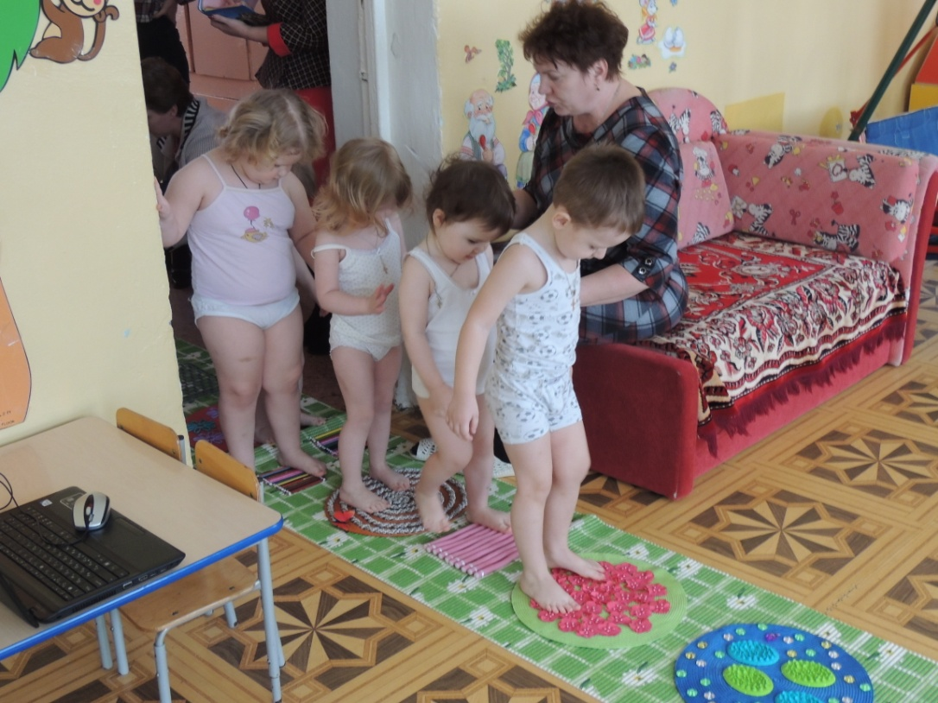
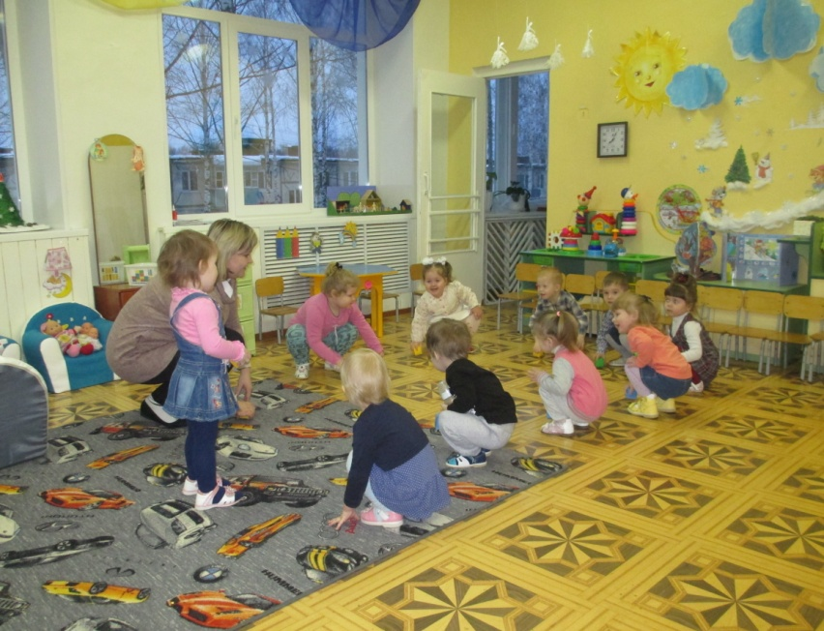
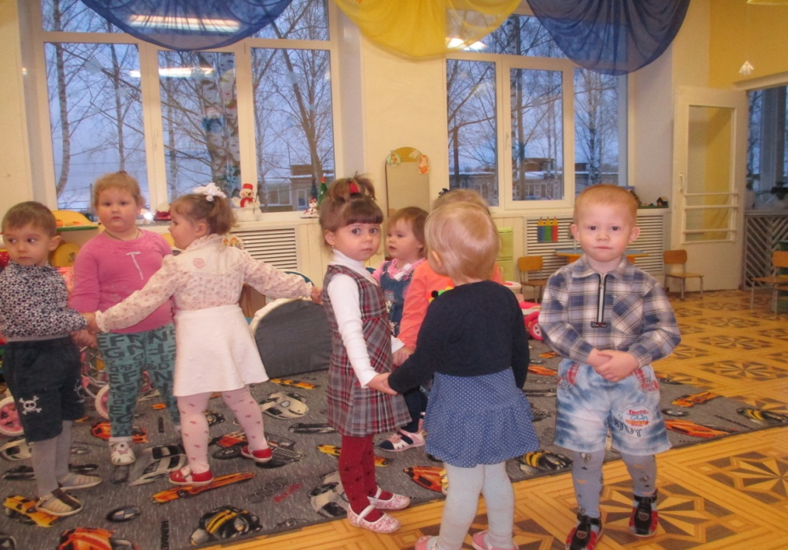

Slide 17
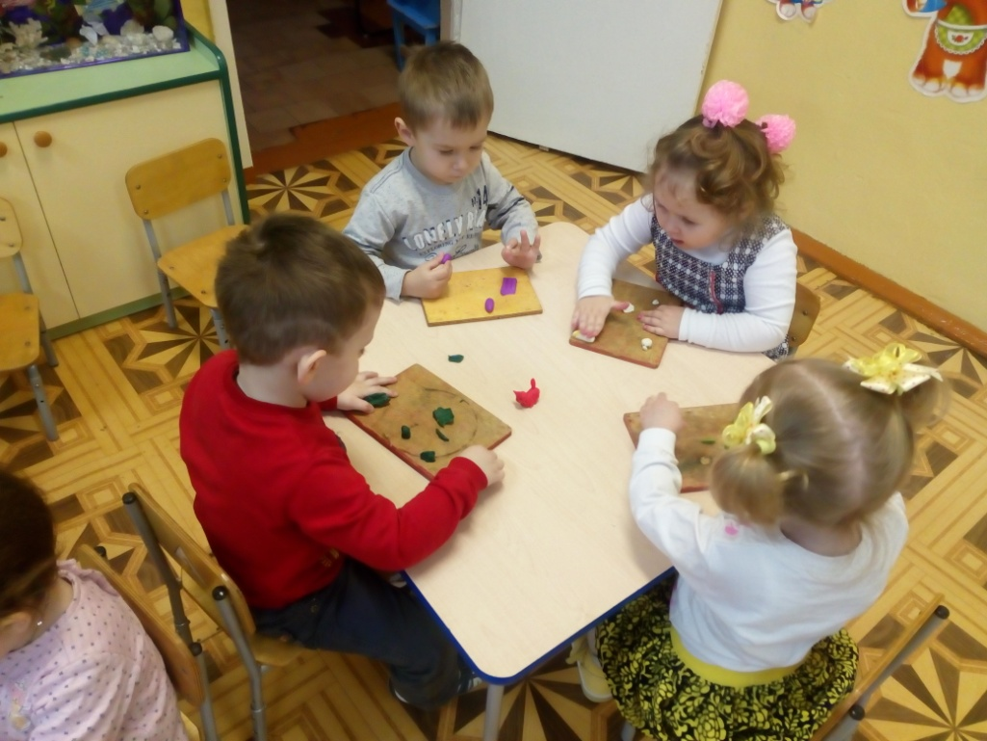
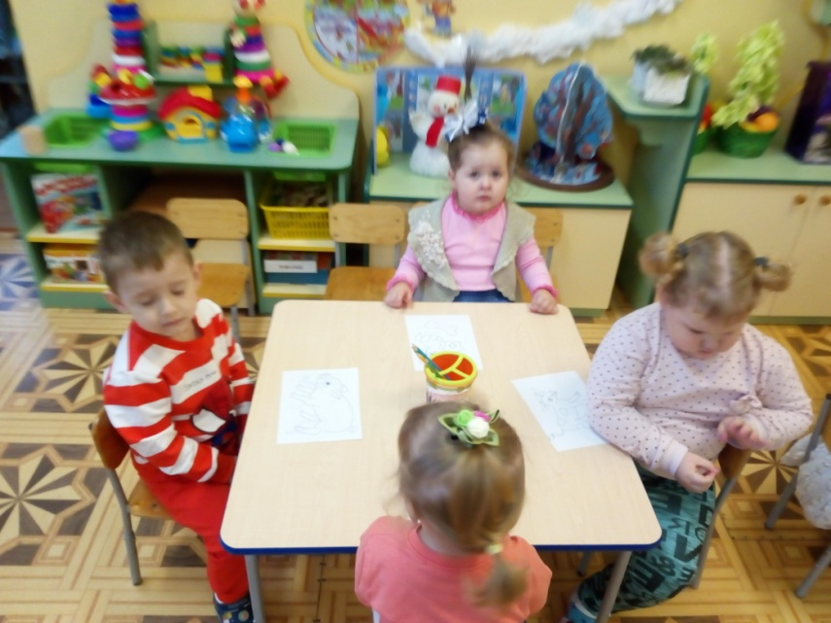
Знания и навыки, полученные детьми в ходе непосредственно образовательной деятельности, необходимо систематически закреплять и продолжать применять в разнообразных видах детской деятельности. Особое внимание следует уделить использованию многообразных традиционных и нетрадиционных методов работы, позволяющих развивать соответствующие знания. Умения и навыки.

Slide 18
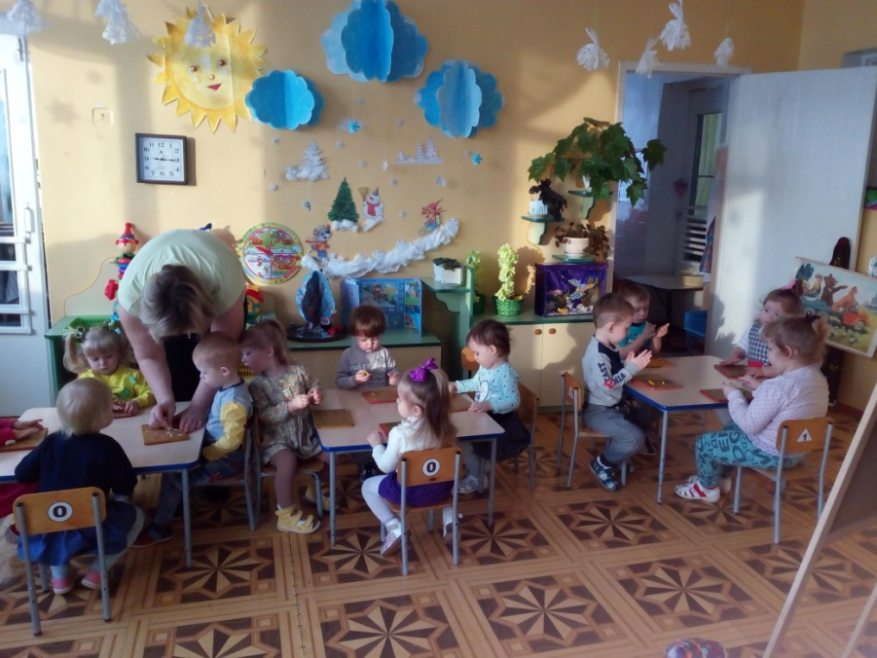
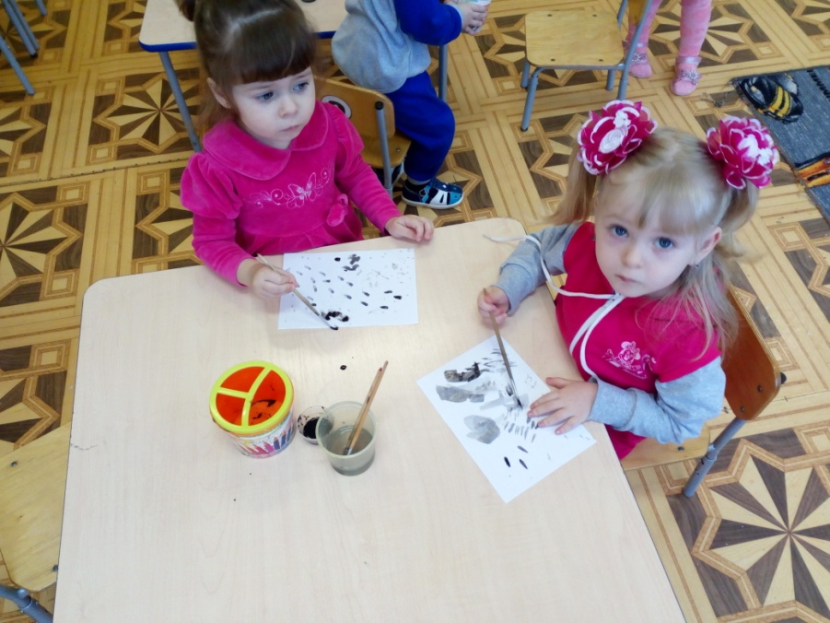
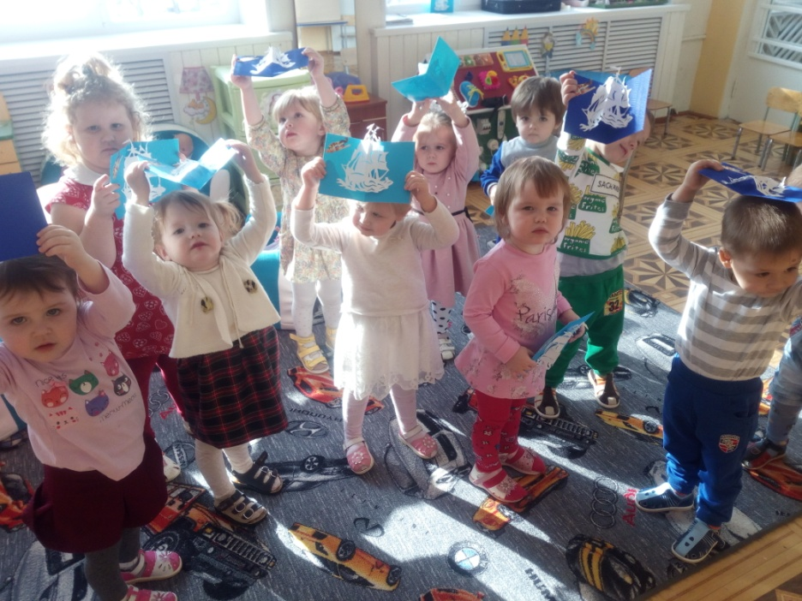
Результаты деятельности группы за 2017-2018 учебный год были тщательно проанализированы, сделаны выводы о том, что в целом работа проводилась целенаправленно и эффективно.

Slide 19
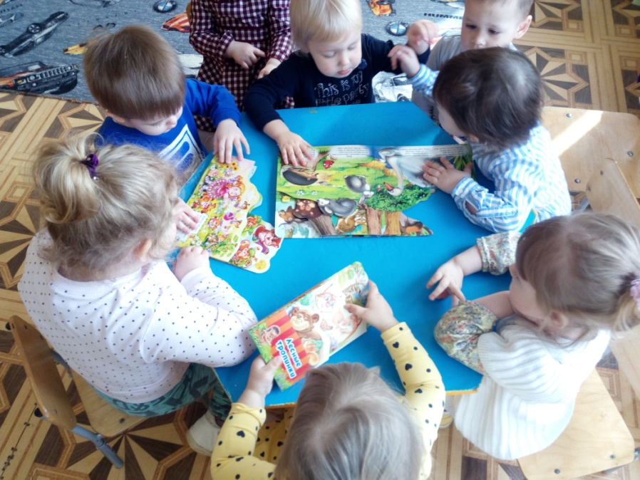
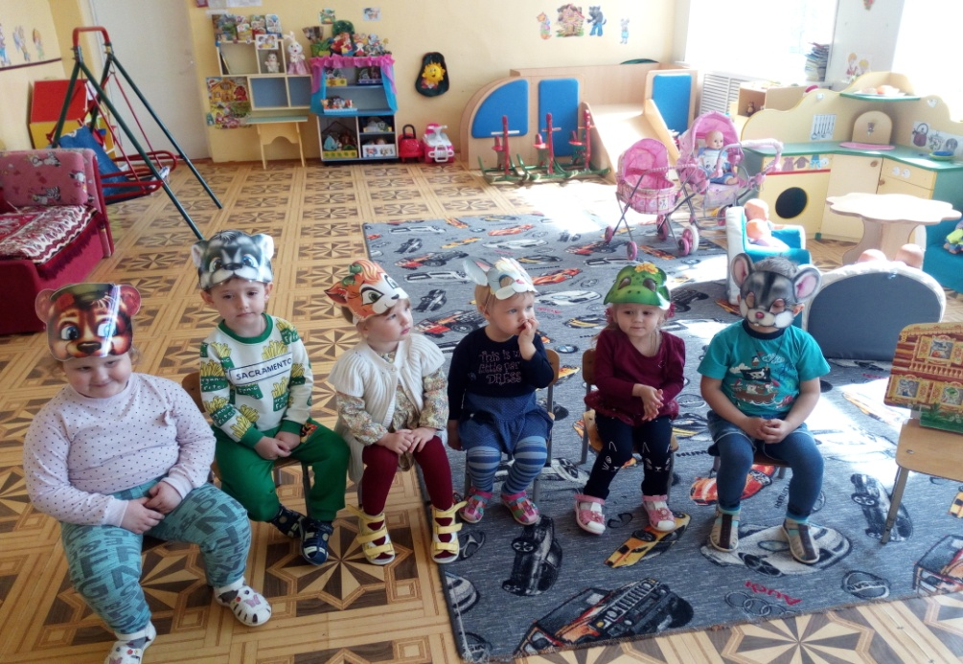
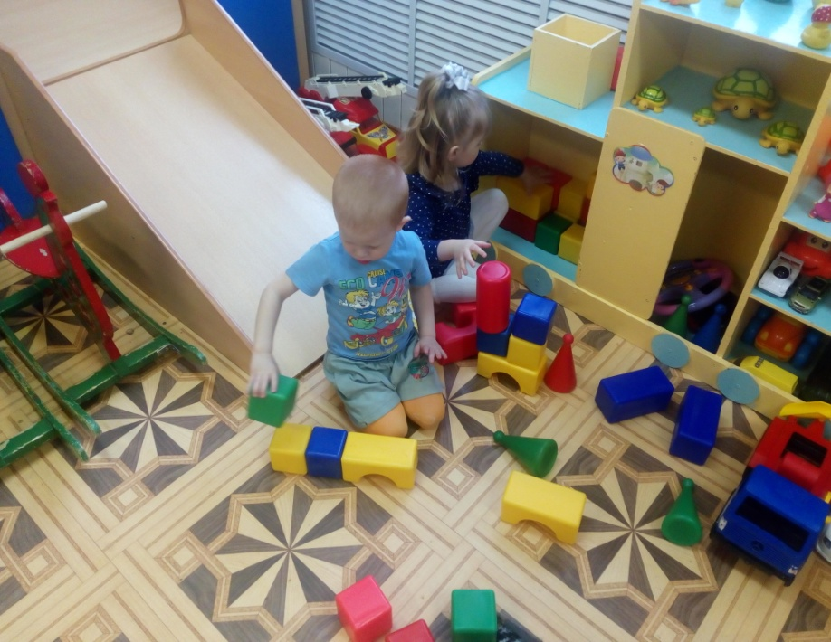
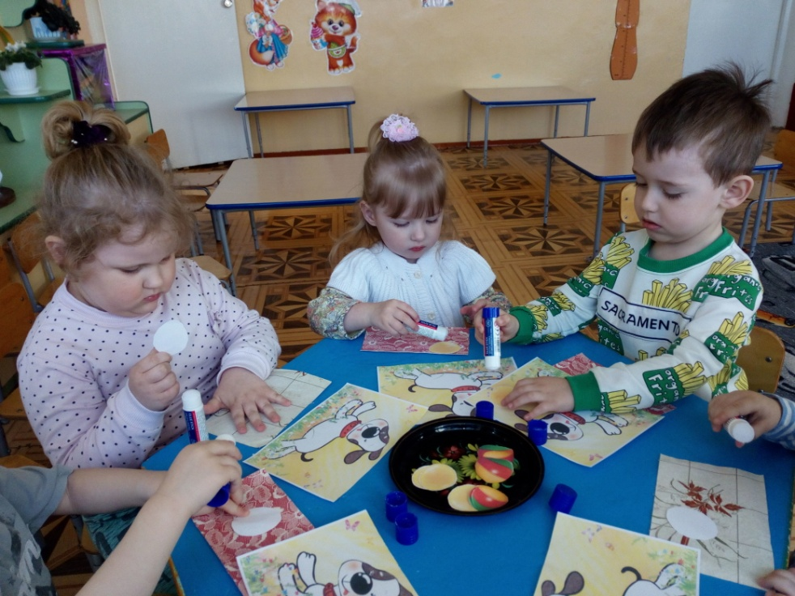

Slide 20
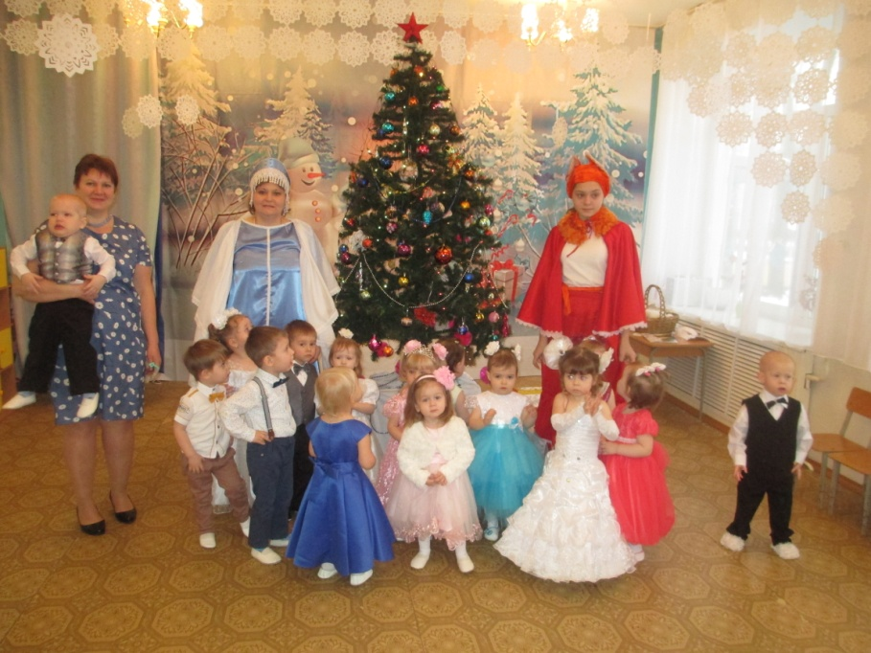
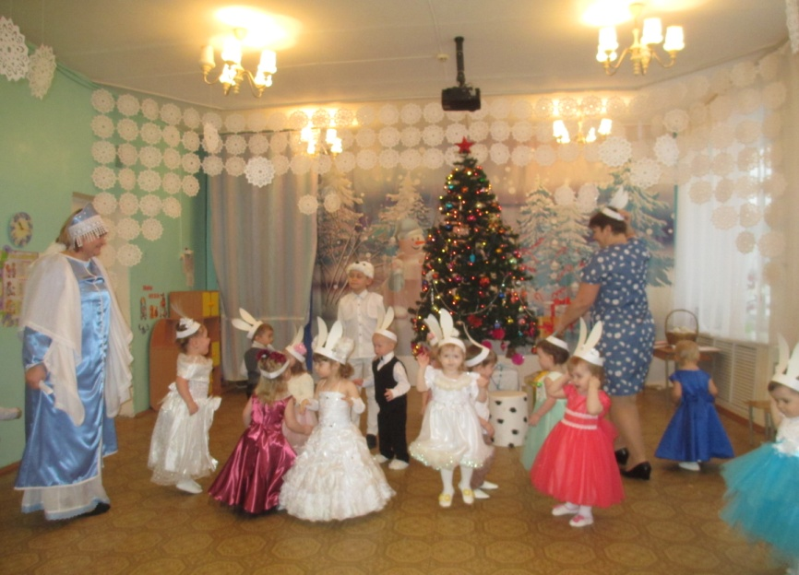
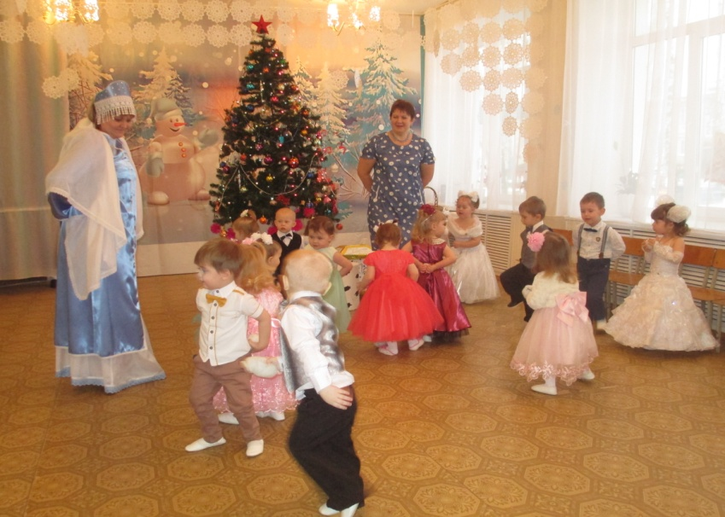
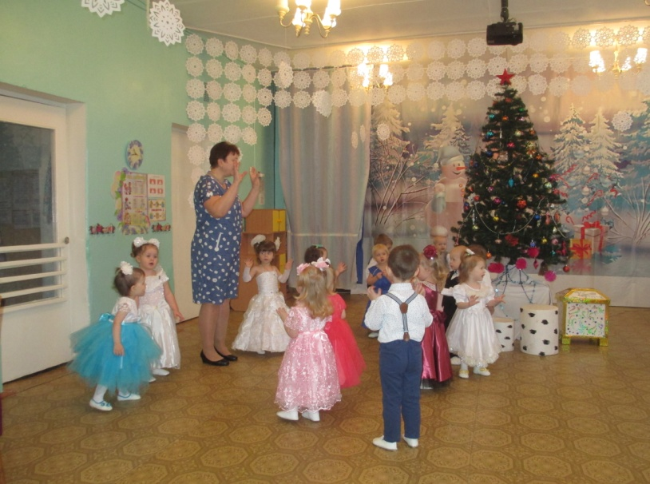

Slide 21
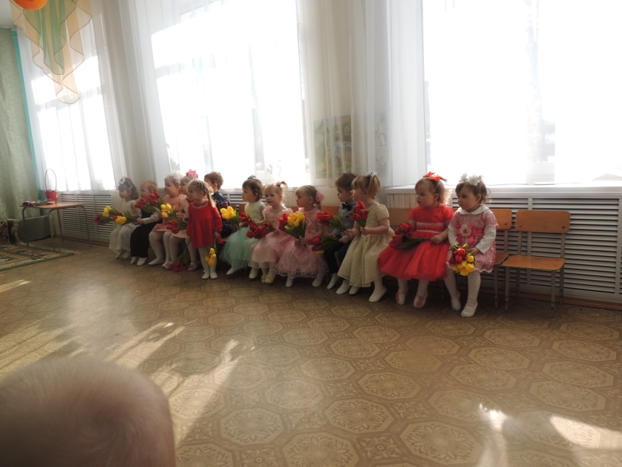
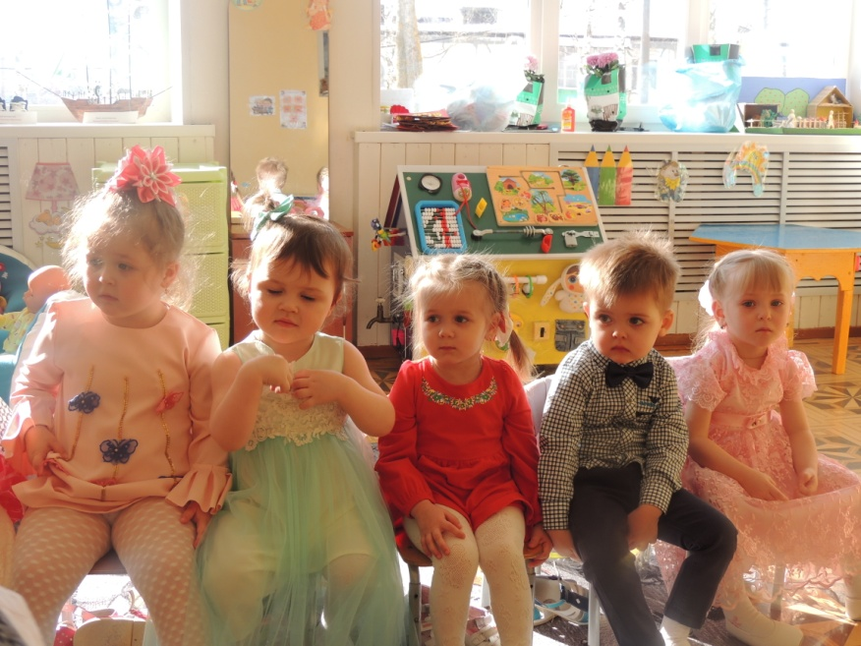
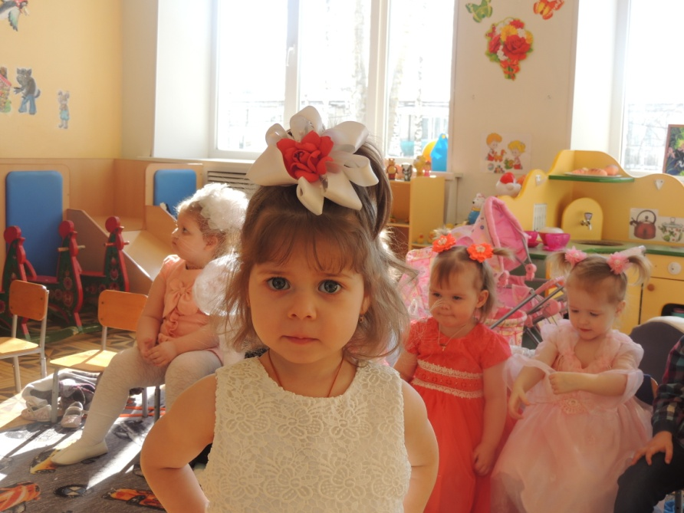
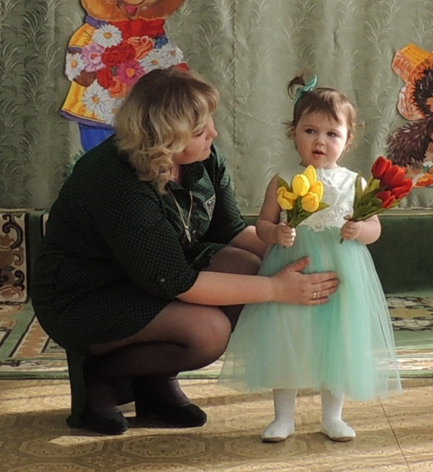

Slide 22
Диагностика на конец года

Slide 23
С учетом успехов и проблем, возникших в минувшем учебном году намечены следующие задачи:
Продолжать целенаправленную работу с детьми по всем образовательным областям.
Углублять работу с детьми в художественно- эстетическом направлении.
Совершенствовать работу по взаимодействию с родителями.
Продолжать совершенствовать предметно развивающую среду в группе в соответствии с ФГОС.
Повышать уровень педагогического мастерства путем участия в городских семинарах, мастер-классах, открытых занятиях.

Slide 24


